Slide 1

蓝桥杯16届Python冲刺课：课时10
IDLE操作 & 日期问题 & 数论基础

Slide 2
蓝桥杯16届Python冲刺课：课时10
日期问题 & 数论基础
& IDLE操作

Slide 3
IDLE使用
日期问题
约数问题
质因子问题

Slide 4
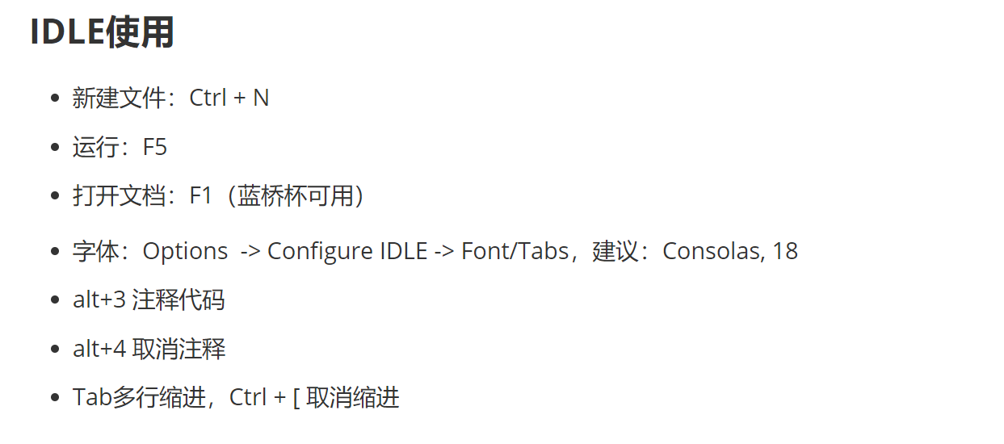
IDLE 【蓝桥杯】Python自带编辑器IDLE的使用教程_python蓝桥杯编译器-CSDN博客

Slide 5
日期问题
蓝桥杯必备模块——datetime 轻松应对各类时间问题_python时间差计算:轻松应对日期和时间的差异-CSDN博客
Python datetime模块详解、示例-CSDN博客

Slide 6
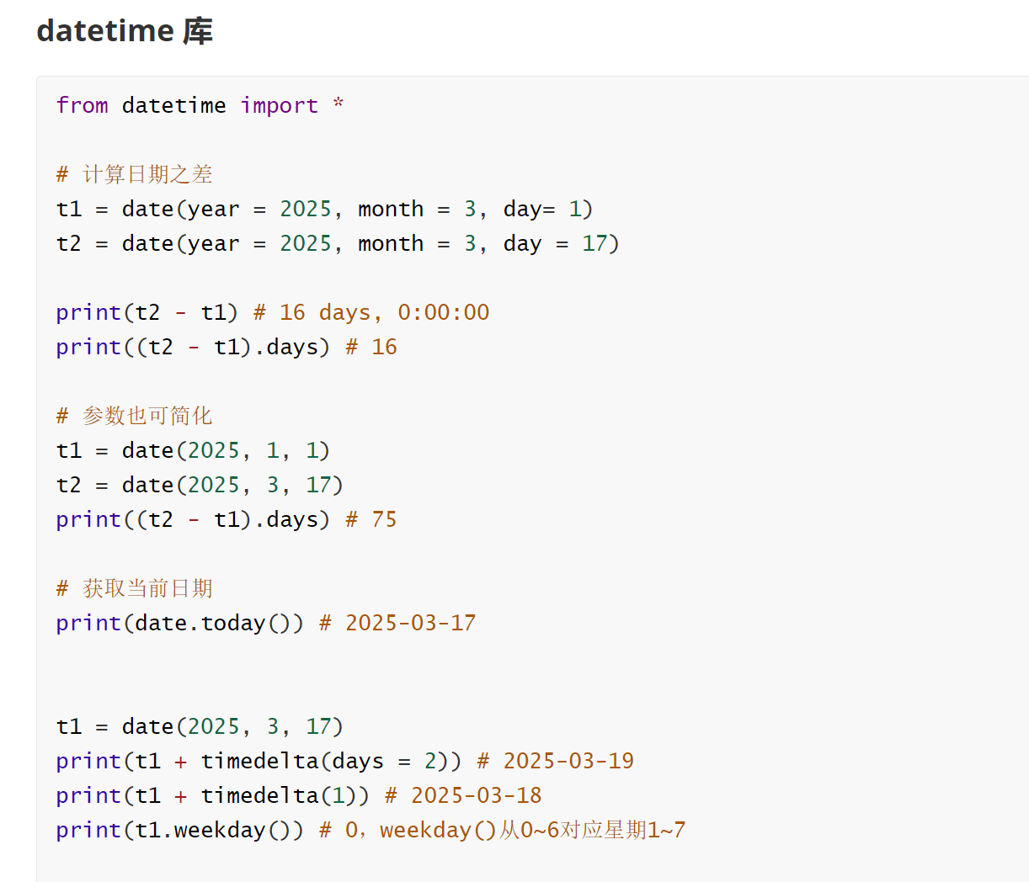
日期问题

Slide 7
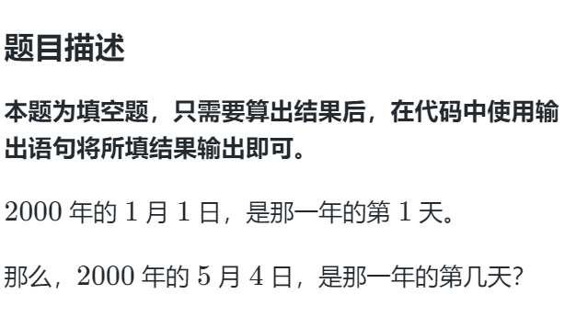
日期问题0第几天 - 蓝桥云课 (lanqiao.cn)

Slide 8
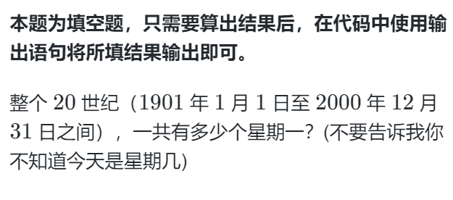
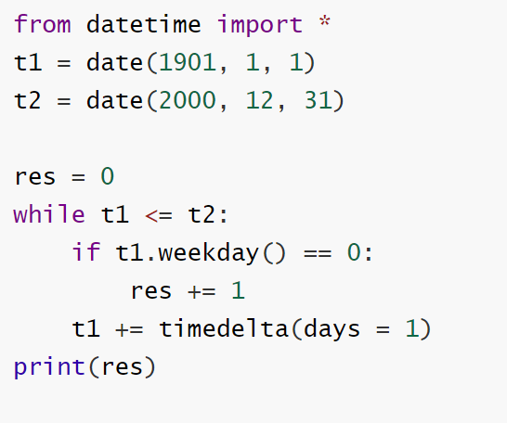
日期问题0星期一 - 蓝桥云课 (lanqiao.cn)

Slide 9
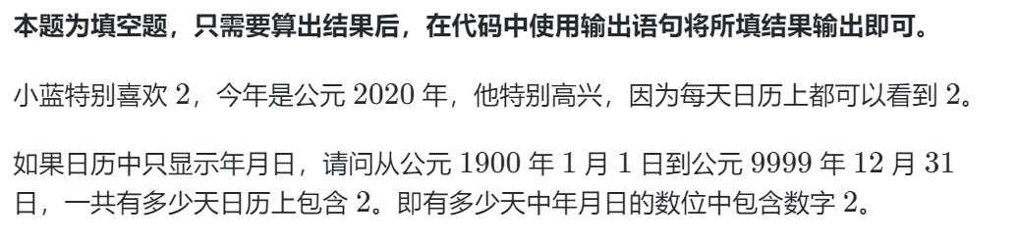
日期问题0含 2 天数 - 蓝桥云课 (lanqiao.cn)

Slide 10
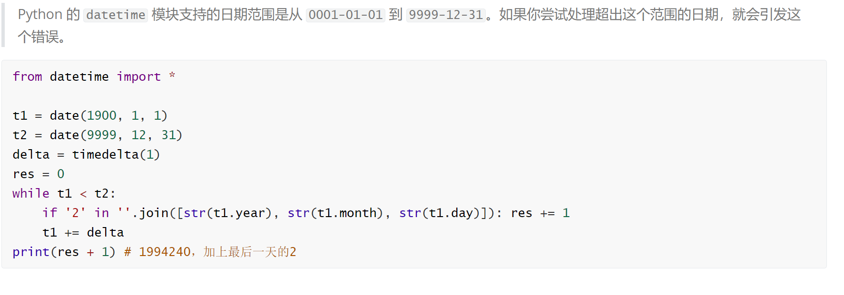
日期问题0含 2 天数 - 蓝桥云课 (lanqiao.cn)

Slide 11
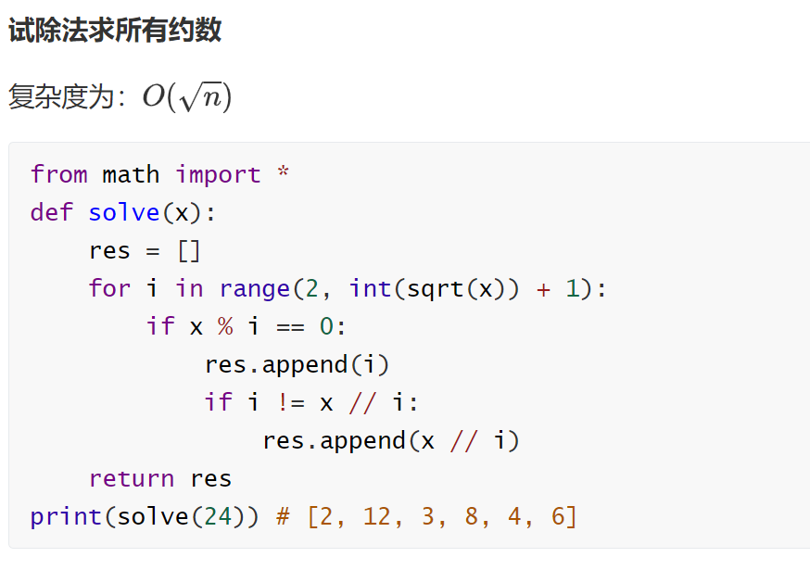
数论入门

Slide 12
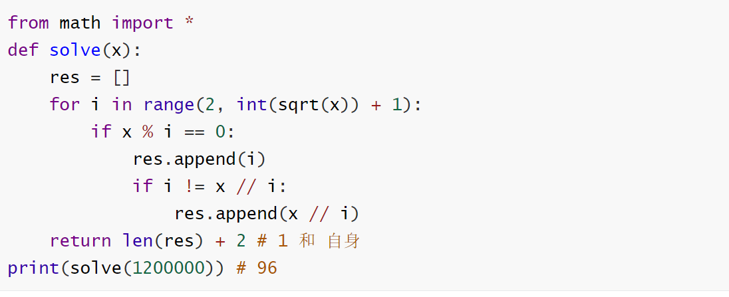
数论入门5.约数个数 - 蓝桥云课 (lanqiao.cn)

Slide 13
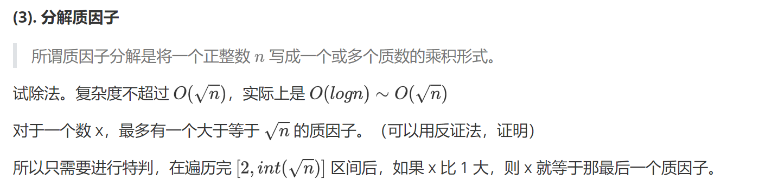
数论入门

Slide 14
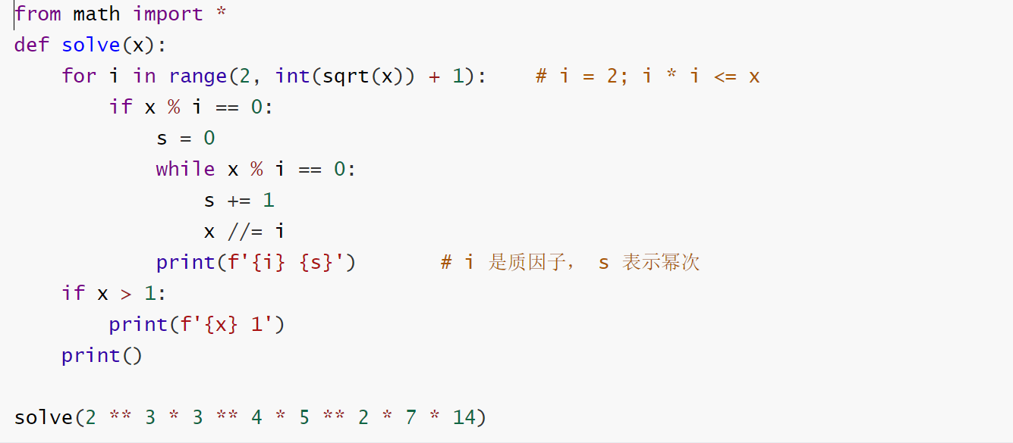
数论入门

Slide 15
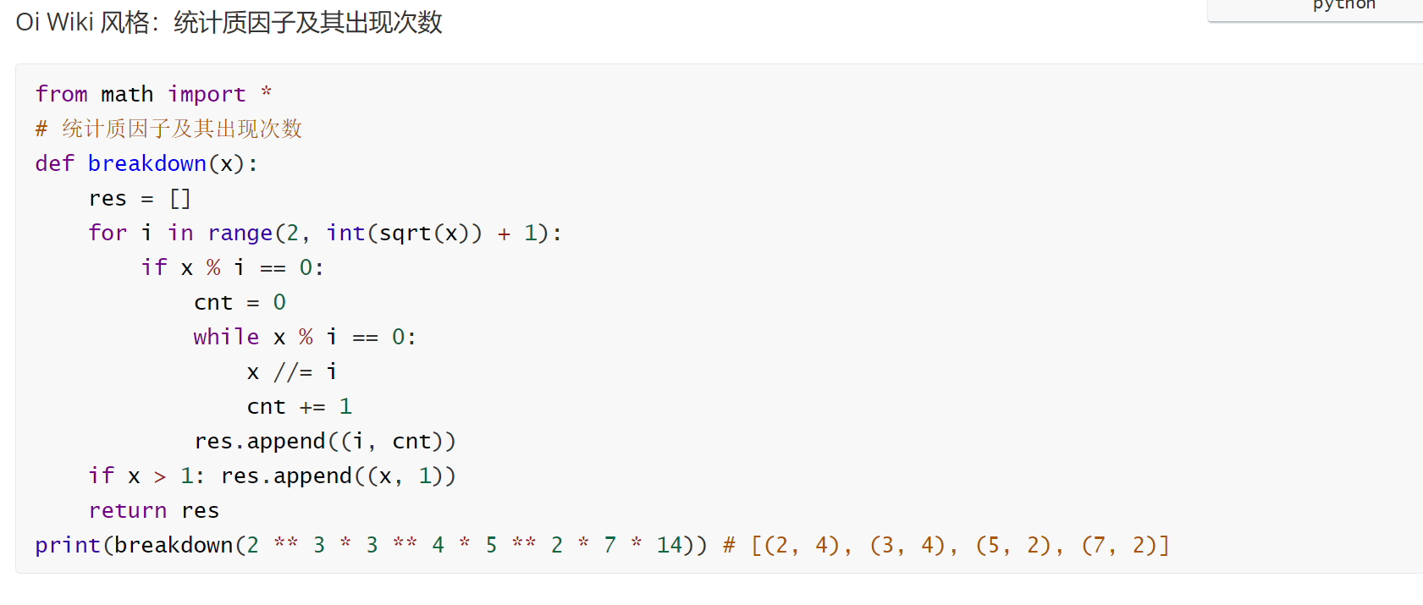
数论入门

Slide 16
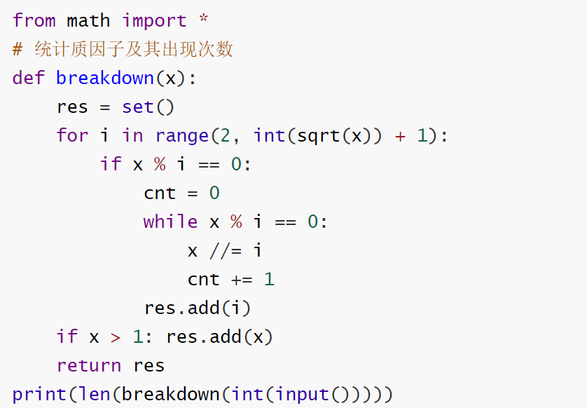
数论入门1.质因数个数 - 蓝桥云课 (lanqiao.cn)

Slide 17

Python算法基础
输入输出

